Slide 1
FUNDAMENTOS DE PROGRAMACION EN PYTHON
Bach. Daniel Pérez Morera

Slide 2
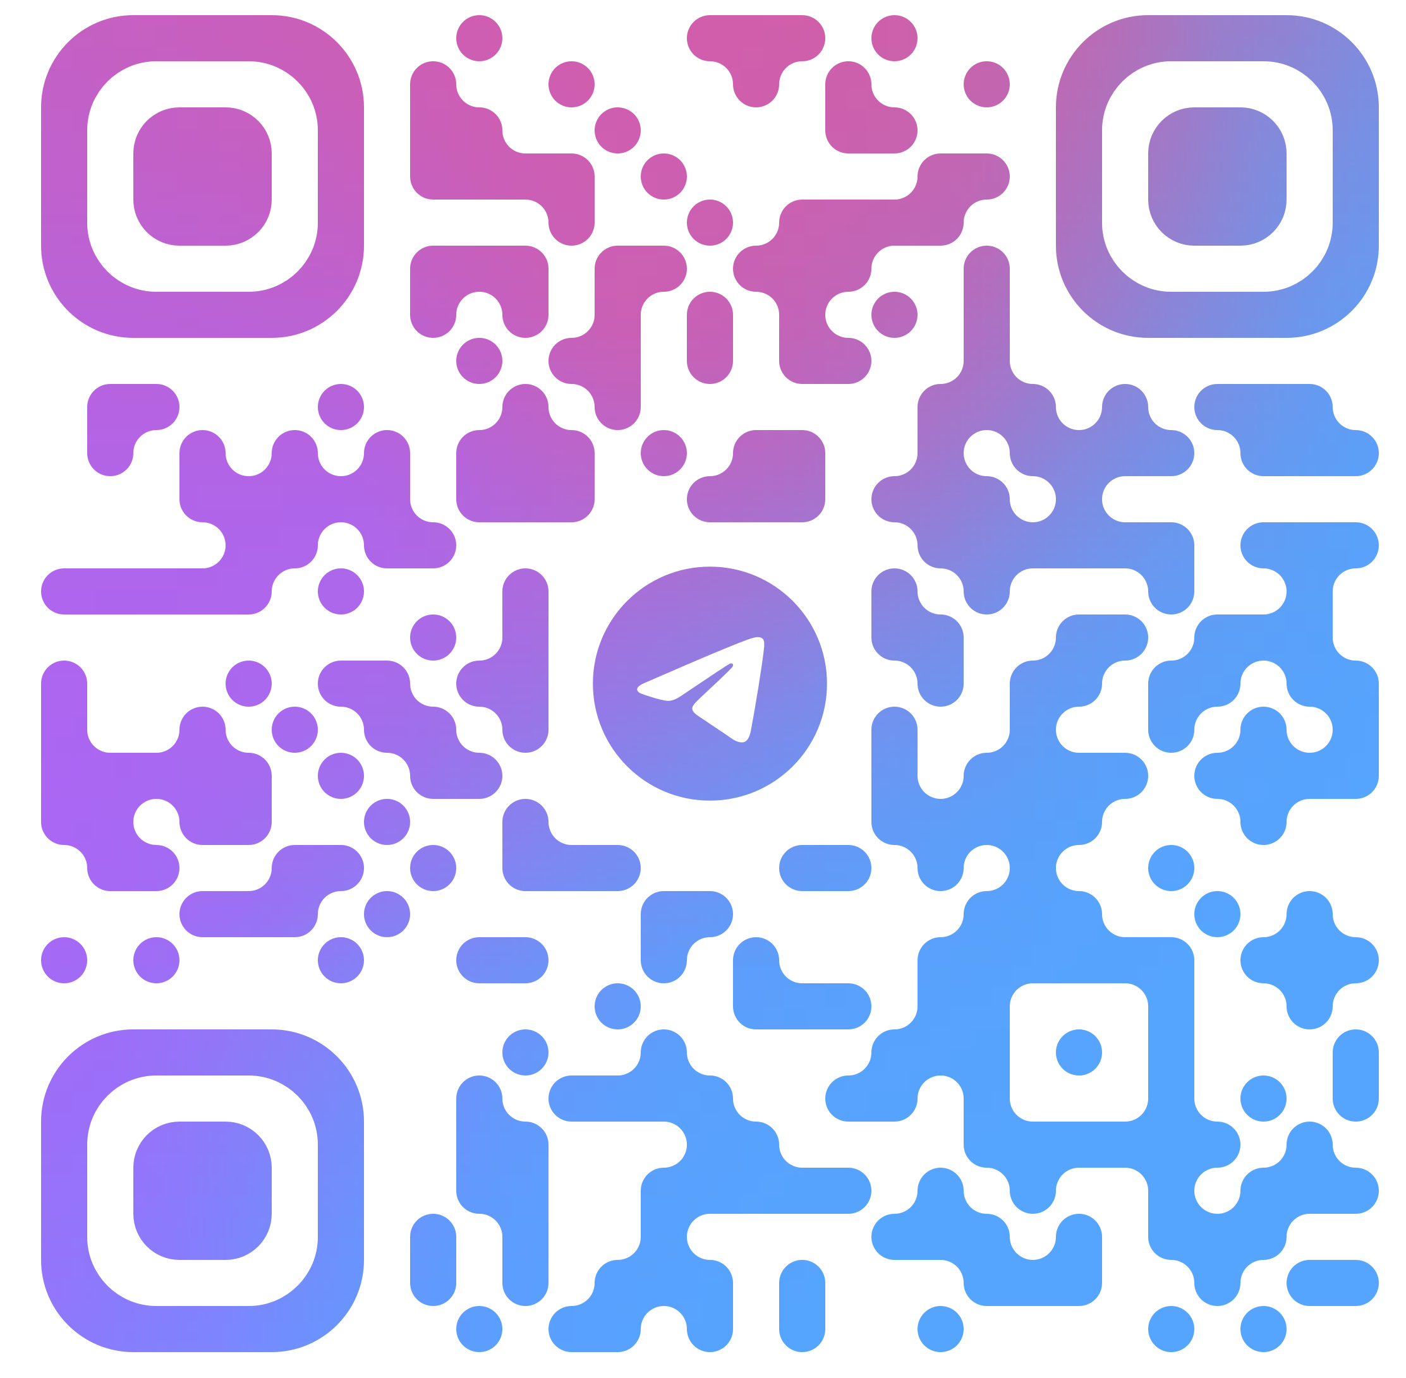
Bach. Daniel Pérez Morera
Bachillerato en Ciencias de la Computación e Informática
Maestría en Computación e Informática (2 años)
Investigador del Centro de Investigaciones en Tecnologías de la Información y Comunicación (CITIC)
Correo: daniel.perezmorera@ucr.ac.cr
Telegram: daperez01

Slide 3
DESCRIPCIÓN & CARACTERÍSTICAS
DESCRIPCIÓN
CARACTERÍSTICAS
Este curso guía a las personas participantes en el proceso de aprender conceptos básicos de programación utilizando Python, enfocado en desarrollar pensamiento lógico y habilidades técnicas iniciales.
Tipo de curso: Teórico práctico
Modalidad: Presencial
Duración: 30 horas – 3 horas de clase por sesión
Tipo: Aprovechamiento
Cantidad de sesiones: 10
Periodo de ejecución: 10 semanas
Horario: Sábados por la mañana
Plataforma de e-learning: UCR Global: https://global.ucr.ac.cr/user/index.php?id=1732
Consulta: Presencial y asincrónica a través de la plataforma de e-learning

Slide 4
Objetivos
GENERAL
ESPECÍFICOS
Desarrollar habilidades básicas de programación que permitan continuar estudios en desarrollo de software, análisis de datos o automatización. El curso provee formación básica en programación y construcción de algoritmos y de programas, para la resolución de problemas.
Diseñar, organizar e implementar algoritmos para resolver problemas.
Usar un ambiente de programación para la edición, prueba y depuración de programas.
Aplicar buenas prácticas de desarrollo de software, análisis de datos o automatización.

Slide 5
CONTENIDOS
Fundamentos de programación
Lenguajes de programación
Algoritmos
Introducción a Python
Instalación
Uso
Manejo de datos
Variables y tipos de datos
Valores de texto
Valores numéricos
Valores booleanos
Expresiones y operadores básicos
Entrada y salida básica
Estructuras de control
Uso de condicionales
Uso de ciclos
Manejo de archivos
Apertura de archivos
Operaciones de lectura y escritura
Borrado de archivos
Funciones o Creación de funciones
Uso de parámetros y argumentos
Módulos
Creación de módulos
Utilización de módulos
Clases y objetos
Creación y uso de clases
Creación y uso de objetos
Creación de métodos
Programación avanzada
Introducción al análisis de datos
Introducción a la automatización
Introducción al desarrollo de aplicaciones

Slide 6
METODOLOGÍA & EVALUACIÓN
METODOLOGÍA
EVALUACIÓN
La metodología del curso se compone de sesiones magistrales cortas introductorias y sesiones prácticas de trabajo. El curso se desarrolla aplicando la metodología aprender haciendo, para lo cual se aplica el aprendizaje basado en problemas y la resolución de casos.
Actividades en clase | 20%
Primera prueba práctica | 20%
Segunda prueba práctica | 20%
Proyecto del curso | 40%

Slide 7
REFERENCIAS
Academia W3Schools para lenguaje Python: https://www.w3schools.com/Python/
Guttag, John V. “Introduction to Computation and Programming Using Python: With Application to Understanding Data”, 2nd edition, The MIT Press, 2016.
Langtangen, Hans Petter. “A Primer on Scientific Programming with Python”, 5th edition, Springer Berlin Heidelberg, 2016.

